Slide 1
এই স্লাইডটি সন্মানিত শিক্ষকবৃন্দের জন্য
স্লাইডটি হাইড করে রাখা হয়েছে। F-5 চেপে শুরু করলে
হাইড স্লাইডগুলো দেখা যাবে না। এই পাঠটি শ্রেণিকক্ষে উপস্থাপনের সময় প্রয়োজনীয় পরামর্শ প্রতিটি স্লাইডের নীচে নোট আকারে সংযোজন করা হয়েছে। শ্রেণিতে কনটেন্টটি দ্বারা পাঠ উপস্থাপনের পূর্বে পাঠ্য বইয়ের নির্ধারিত পাঠের সাথে মিলিয়ে নিতে এবং কাজের/সমস্যার সমাধান শ্রেণিতে উপস্থাপনের আগে তৈরি করে নিতে সবিনয় অনুরোধ করা হল।

Slide 2
স্বাগতম
Notes:
স্বাগতম জানিয়ে আজকের পাঠের প্রতি শিক্ষার্থীদের মনোযোগ আকর্ষণ করা যেতে পারে।

Slide 3
দেবদাস কর্মকার
সিনিয়র সহকারী শিক্ষক
নিউ মডেল বহুমূখী উচ্চ বিদ্যালয়
রাসেল স্কয়ার,শুক্রাবাদ, ঢাকা-১২০৭
মোবাইলঃ ০ ১ ৭ ১ ৫ ০ ১ ৬ ১ ৫ ৬
অষ্টম শ্রেণিঃ গণিত ▼ অষ্টম অধ্যায়ঃ চতুর্ভুজ
বিষয়বস্তুঃ চতুর্ভুজক্ষেত্রের ক্ষেত্রফল
সময়ঃ ৪৫ মিনিট ▼তারিখঃ ২২/০৬/২০১৪
Notes:
স্লাইডটি হাইড করে রাখা হয়েছে।

Slide 4
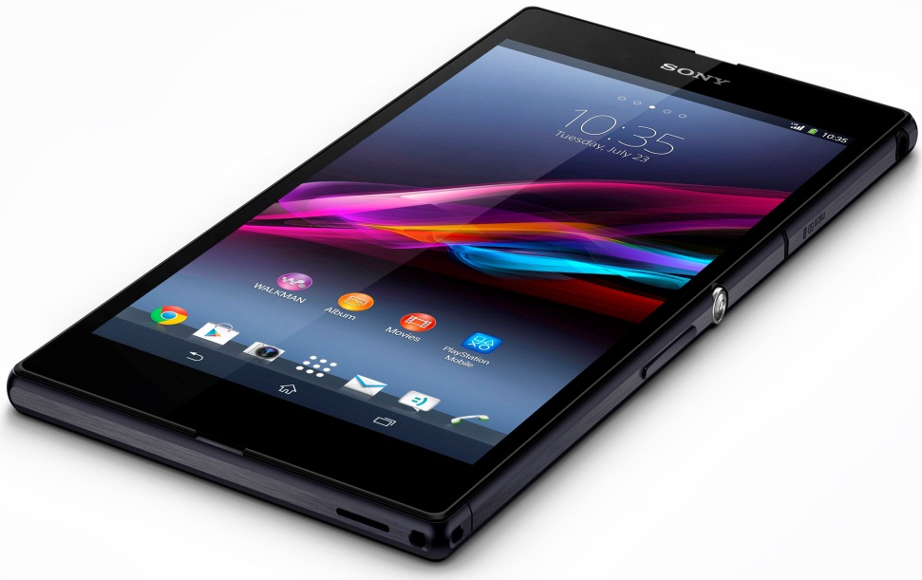
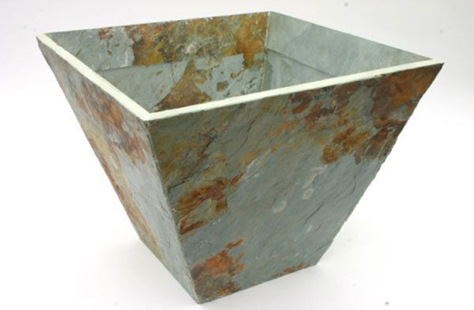
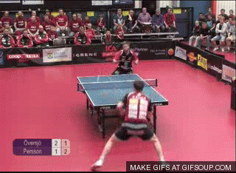
বিভিন্ন আকার বিশিষ্ট বস্তু দ্বারা চতুর্ভূজের জ্যামিতিক চিত্র
Notes:
পতাকার আকৃতি কেমন? মোবাইলের আকৃতি কেমন? পাত্রের প্রতি পৃষ্ঠের বাহুর সংখ্যা কত? খেলার বোর্ডের আকৃতি কোন জ্যামিতিক চিত্র নির্দেশ করে?

Slide 5
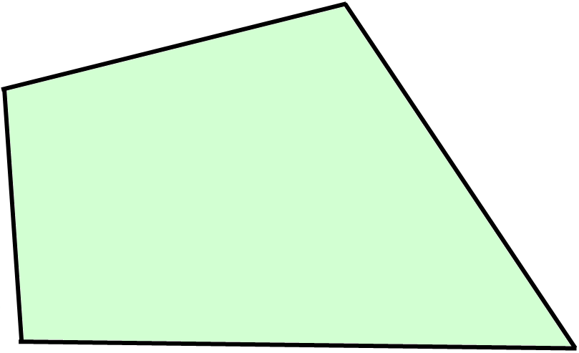
চতুর্ভুজক্ষেত্রের ক্ষেত্রফল
Notes:
চিত্রটির কয়টি বাহু?ক্ষেত্রটির নাম কী? চতুর্ভুজগুলোর নাম কী? প্রত্যেকটি ক্ষেত্রের আবদ্ধ অংশকে কী বলে? আজকের পাঠ ঘোষণা।

Slide 6
শিখনফল
এই পাঠ শেষে শিক্ষার্থীরা--
১। বিভিন্ন চতুর্ভুজক্ষেত্রের ক্ষেত্রফলের সূত্র ব্যাখ্যা করতে পারবে;
২। চতুর্ভুজ ক্ষেত্রের ক্ষেত্রফল নির্ণয় করতে পারবে;
৩। ট্রাপিজিয়াম ও রম্বসক্ষেত্রের ক্ষেত্রফলের সূত্র নির্ণয় করতে পারবে;
৪। ঘনবস্তুর পৃষ্ঠতলের ক্ষেত্রফল পরিমাপ করতে পারবে।
Notes:
স্লাইডটি হাইড করে রাখা হতে পারে অথবা দেখানো যেতে পারে।

Slide 7
বর্গক্ষেত্র =সামান্তরিকক্ষেত্র =ত্রিভুজক্ষেত্র =ট্রাপিজিয়ামক্ষেত্র +ত্রিভুজক্ষেত্র
Notes:
চিত্রটিকে কী বলে? বর্গক্ষেত্রে কয়টি ত্রিভুজ আছে? বর্গক্ষেত্র থেকে কী তৈরি হল? সামান্তরিক থেকে কী তৈরি হল? ত্রিভুজ থেকে কী তৈরি হল?

Slide 8
a
A
D
AB=BC=CD=AD= a
বর্গক্ষেত্র
a
a
AB . BC = a . a = a²
B
a
C
বর্গক্ষেত্রের ক্ষেত্রফল = দৈর্ঘ্য × প্রস্থ = বাহু × বাহু = বাহু ^{২}
Notes:
চিত্রটিকে কী বলে? এর বাহুগুলোর মধ্যে সম্পর্ক কী? ক্ষেত্রটিকে কী বলে? বর্গক্ষেত্রের ক্ষেত্রফল নির্ণয়ের সূত্র ?

Slide 9
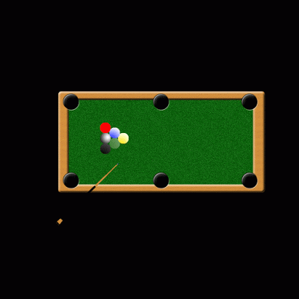
AD = BC = a
AB = CD = b
AD . CD = a . b = ab
a
A
D
b
b
B
C
a
আয়তক্ষেত্রের ক্ষেত্রফল = দৈর্ঘ্য × প্রস্থ
Notes:
চিত্রটিকে কী বলে? আয়তক্ষেত্রটির নাম কী? আয়রক্ষেত্রের বিপরীত বাহুগুলোর মধ্যে সম্পর্ক কী? আয়তক্ষেত্রের ক্ষেত্রফল নির্ণয়ের সূত্র কী?

Slide 10
D
a
C
◊AECD ক্ষেত্রের ক্ষেত্রফল = a × h = ah.
ΔCEB ক্ষেত্রের ক্ষেত্রফল = $\frac{1}{2}\left(b−a\right)h$
h
ABCD ট্রাপিজিয়ামের ক্ষেত্রের ক্ষেত্রফল
= ah + $\frac{1}{2}\left(b−a\right)h$
= $\frac{1}{2}\left(a+b\right)h$
A
b
E
B
a
b
h
b
a
ট্রাপিজিয়ামের ক্ষেত্রফল = $\frac{1}{2}\left(a+b\right)h$
সামান্তরিকের ক্ষেত্রফল =( a +b) h
∴ ট্রাপিজিয়াম ক্ষেত্রের ক্ষেত্রফল = সমান্তরাল বাহুদ্বয়ের সমষ্টির গড় × উচ্চতা
Notes:
চিত্রটির নাম কী? ট্রাপিজিয়ামটির নাম কী? সমান্তরাল বাহুদ্বয় কী কী? উচ্চতা কত? ট্রাপিজিয়ামকে কী কী ক্ষেত্রে বিভক্ত করা হয়ছে? এদের নাম কী কী? সামান্তরিকের ক্ষেত্রফল কত? ত্রিভুজের ক্ষেত্রফল কত? ট্রাপিজিয়ামের ক্ষেত্রফল কত? ট্রাপিজিয়ামক্ষেত্রের ক্ষেত্রফল নির্ণয়ের সূত্র?

Slide 11
একক কাজ
a
h
b
চিত্রটিকে দু’টি ত্রিভুজক্ষেত্রে বিভক্ত করে এর ক্ষেত্রফল নির্ণয় কর।
Notes:
সময়—৪ মিনিট। শিক্ষক সঠিক সমাধান শিক্ষার্থী দ্বারা বোর্ডে নির্ণয় করতে সহায়তা করতে পারেন।

Slide 12
প্রতিটি ত্রিভুজ ক্ষেত্রের ক্ষেত্রফল=$\frac{1}{2}$ ($\frac{1}{2}$a × $\frac{1}{2} b)= \frac{1}{8} ab$
ABCD রম্বসক্ষেত্রের ক্ষেত্রফল= $\frac{1}{8}$ab + $\frac{1}{8}ab+\frac{1}{8} ab$+$\frac{1}{8}ab=\frac{1}{2}ab$
A
AC=a,AO=CO $\frac{1}{2}a$
$$\frac{1}{2}a$$
$$\frac{1}{2}b$$
O
B
D
$$\frac{1}{2}a$$
$$\frac{1}{2}b$$
$$BD=b,BO=DO=\frac{1}{2}b$$
C
রম্বসক্ষেত্রের ক্ষেত্রফল = কর্ণদ্বয়ের গুণফলের অর্ধেক
Notes:
চিত্রটিকে কী বলে? রম্বসটির নাম কী? কর্ণদ্বয়ের দৈর্ঘ্য কত? কয়টি ত্রিভুজে বিভক্ত? প্রতিটি ত্রিভুজের নাম কী? প্রতিটি ত্রিভুজের ক্ষেত্রফল কত? রম্বসের ক্ষেত্রফল কত? রম্বসের ক্ষেত্রফল নির্ণয়ের সূত্র কী?

Slide 13
a
a²
a²
a
a²
a²
a²
a²
a
ঘনকের সমগ্র পৃষ্ঠের ক্ষেত্রফল = 6a²
Notes:
চিত্রটিকে কী বলে? কেন? প্রত্যেক বাহুর মান কত? ঘনকের কতটি পৃষ্ঠ? প্রত্যেক পৃষ্ঠের ক্ষেত্রফল কত?ঘনকের সমগ্র পৃষ্ঠের ক্ষেত্রফল কত?

Slide 14
আয়তকার ঘনকের সমগ্র পৃষ্ঠের ক্ষেত্রফল = 2 ( ab + bc + ca )
ac
ab
bc
bc
b
ab
ac
c
a
Notes:
চিত্রটিকে কী বলে? কেন? দৈর্ঘ্য, প্রস্থ, উচ্চতার মান কত? আয়তকার ঘনকের কতটি পৃষ্ঠ? প্রত্যেক পৃষ্ঠের ক্ষেত্রফল কত?আয়তকার ঘনকের সমগ্র পৃষ্ঠের ক্ষেত্রফল কত?

Slide 15
জোড়ায় কাজ
c
a
b
আয়তকার ঘনকের পৃষ্ঠতলের ক্ষেত্রফল নির্ণয় কর।
Notes:
সময়---৫ মিনিট। শিক্ষক সঠিক সমাধান শিক্ষার্থী দ্বারা বোর্ডে নির্ণয় করতে সহায়তা করতে পারেন।

Slide 16
মূল্যায়ন
১। একটি কর্ণ দ্বারা কোনো বর্গক্ষেত্র কয়টি ত্রিভুজে বিভক্ত হয়?
দুইটি।
২। রম্বসের কর্ণদ্বয় পরস্পরকে কত কোণে ছেদ করে?
৯০^{০} বা সমকোণে।
৩। রম্বসের ক্ষেত্রফল নির্ণয়ের জন্য কী কী প্রয়োজন?
কর্ণদ্বয়ের দৈর্ঘ্য।
৪। ট্রাপিজিয়ামের ক্ষেত্রফল নির্ণয় করতে কী কী প্রয়োজন?
সমান্তরাল বাহুদ্বয়ের দৈর্ঘ্য ও উচ্চতা।
৫। ট্রাপিজিয়ামের ক্ষেত্রফল নির্ণয়ের সূত্র কী?
সমান্তরাল বাহুদ্বয়ের সমষ্টি গড় × উচ্চতা।
Notes:
সময়—৫ মিনিট।। শিক্ষক সঠিক উত্তর শিক্ষার্থী দ্বারা বোর্ডে লেখাতে পারেন।

Slide 17
বাড়ির কাজ
একটি রম্বস ও একটি ট্রাপিজিয়ামকে দু’টি ত্রিভুজক্ষেত্রে
বিভক্ত করে এর ক্ষেত্রফল নির্ণয়ের সূত্র গঠন কর।
Notes:
শিক্ষক সমাধান করার প্রাথমিক ধারণা শিক্ষার্থীদের জানাতে পারেন।

Slide 18
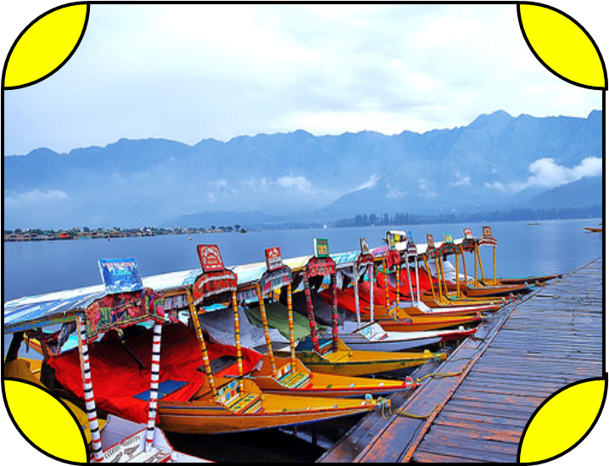
ধন্যবাদ
Notes:
ধন্যবাদ জ্ঞাপনের মাধ্যমে শ্রেণীর কার্যক্রম শেষ করা যেতে পারে।

Slide 19
কৃতজ্ঞতা স্বীকার
শিক্ষা মন্ত্রণালয়, মাউশি, এনসিটিবি ও এটুআই-এর সংশ্লিষ্ট কর্মকর্তাবৃন্দ
এবং কন্টেন্ট সম্পাদক হিসেবে যাঁদের নির্দেশনা, পরামর্শ
ও তত্ত্বাবধানে এই মডেল কন্টেন্ট সমৃদ্ধ হয়েছে তারা হলেন-
জনাব রায়হানা তছলিম, সহযোগী অধ্যাপক, টিটিসি, ঢাকা
জনাব মোহাম্মদ আহসানুল আলম, সহকারী অধ্যাপক, টিটিসি, ফেনী
জনাব রাজিয়া বেগম, প্রভাষক, টিটিসি, ঢাকা

